Slide 1
kuvamuistoja
SUMUn kevätretkeltä
Pietariin 10.-13.4.2009
Helena Saarikoski

Slide 2
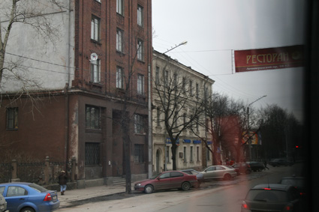
Menomatkalla teimme lyhyen bussikierroksen Viipurissa.

Slide 3
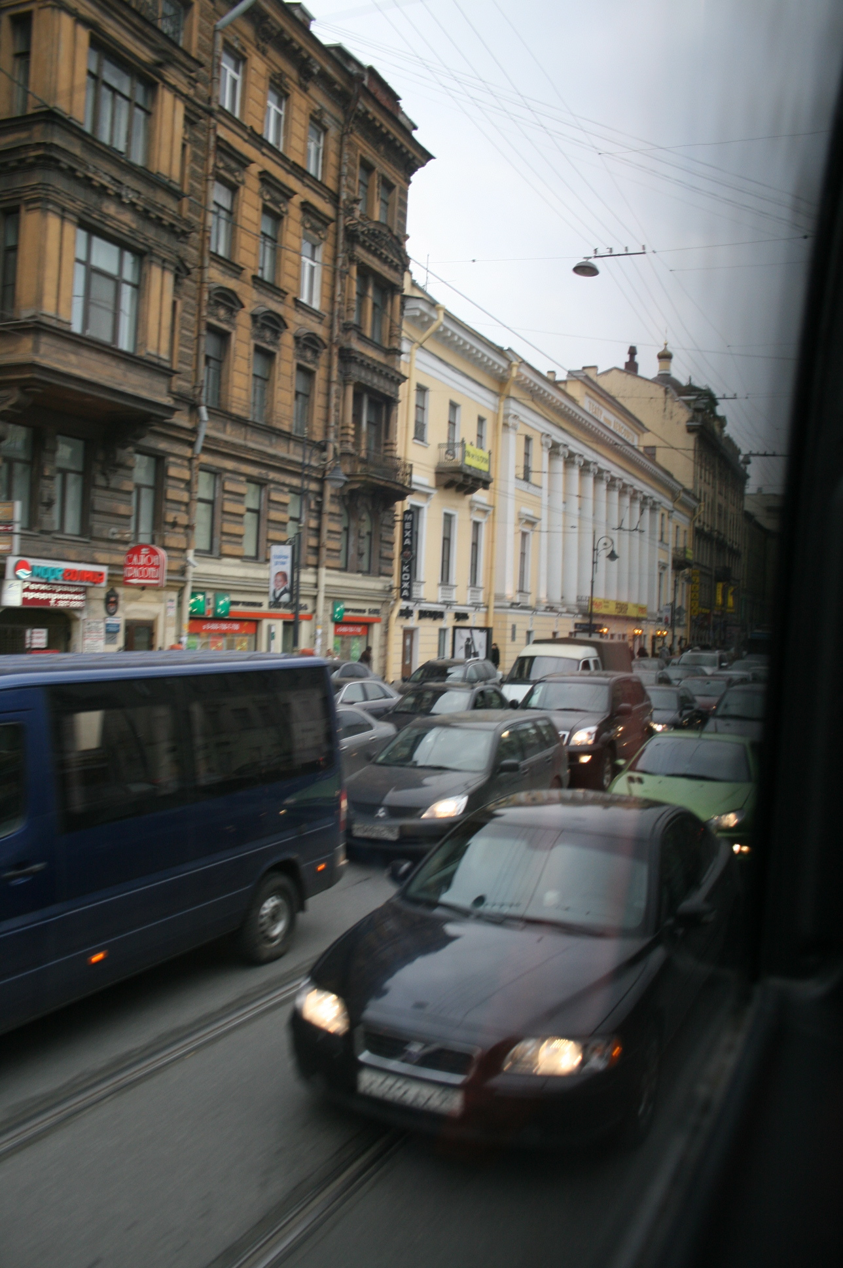
Pietariin saavuimme sopivasti pahimpaan ruuhka-aikaan.
Ennen poislähtöä teimme bussilla tutustumiskierroksen kaupungissa.

Slide 4
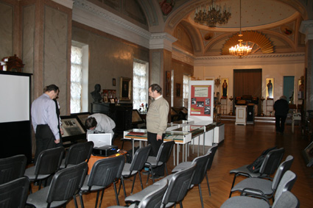
Pietarin yliopistolla pidettiin seminaari yliopiston museon kirkkosalissa.
Tässä valmistellaan laitteita esityskuntoon, läppärin ääressä Kolpakow.

Slide 5
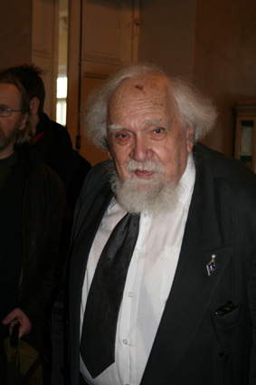
Emmeritusprofessori
Abram Stolyar on yhä voimissaan, hän lähetti
kaikille suomalaisille ystävilleen terveisiä.

Slide 6
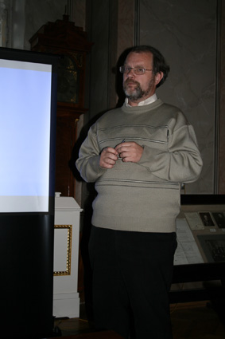
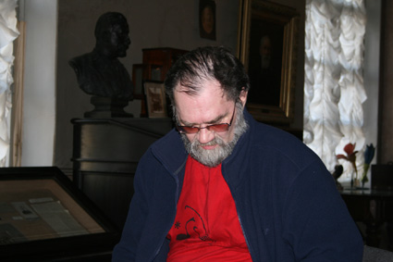
luennoitsijoita: vasemmalla Zulnikow, oikealla Shumkin

Slide 7
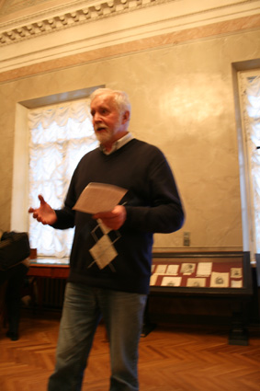
Tri Aleksander Saksa oli meillä oppaana koko
matkan ajan, hän myös luennoi seminaarissa.

Slide 8
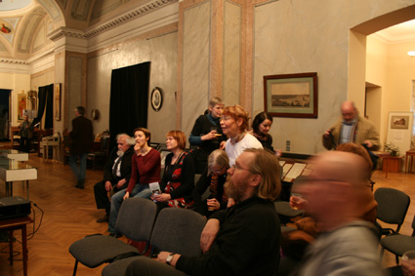
Tunnelma seminaarissa oli innostava, välitön ja tunnelmallinen.

Slide 9
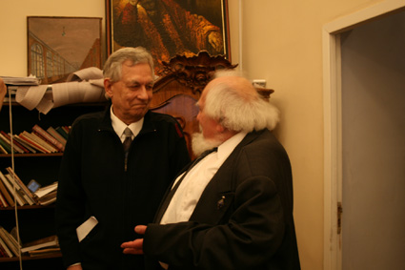
Kuulumisten vaihtoa, Pekka Kivikäs ja Abram Stolyar.

Slide 10
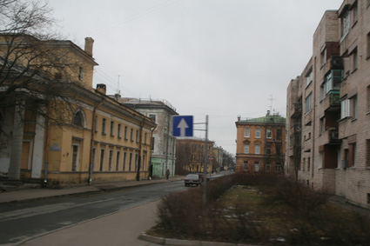
Näkymä Kronstadtin kaupungista, johon myös tutustuimme.

Slide 11
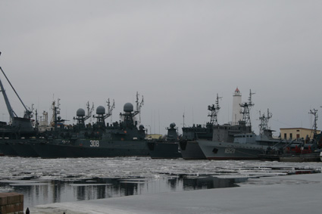
Laivasto on edelleen Kronstadtin ydin.

Slide 12
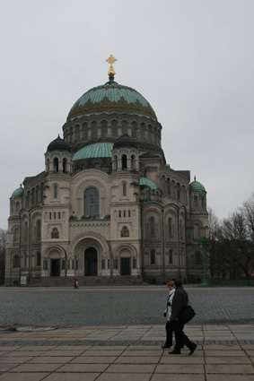
Kronstadtin tuomiokirkossa toimii nykyisin sotahistorian ( laivasto) museo. Museonjohtaja esitteli meille koko
laajan museon yksityiskohtaisesti.

Slide 13
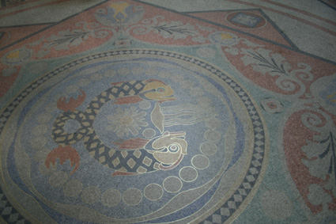
Museossa on vielä tallella kirkon vanhoja, erittäin kauniita lattiamosaiikkeja, tosin osa niistä on jäänyt uusien
seinärakennelmien alle.

Slide 14
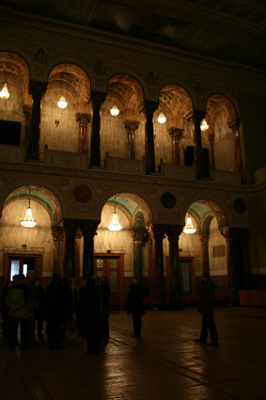
Astuimme sisään pilkkopimeään entiseen kirkon päälaivaan, vahtimestari laittoi hieman valoja, joten saatoimme aistia
vaikuttavan tilan kauneuden menneiltä ajoilta. Nykyisin lattiaa on korotettu ja tilaa käytetään erilaisiin esityksiin,
mm. elokuvateatterina.

Slide 15
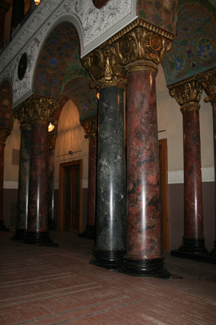
Sivulaivan kauniita marmoripylväitä.

Slide 16
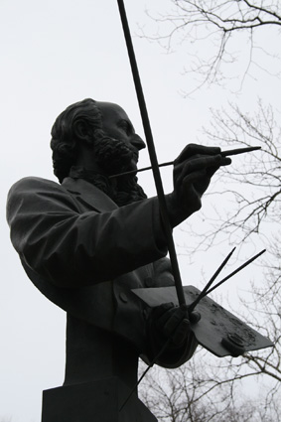
Myrskyävän meren kuvaaja Aivazowski (1817-1900)
on saanut muistomerkin Kronstadtin rantapuistoon
muutama vuosi sitten.

